Slide 1
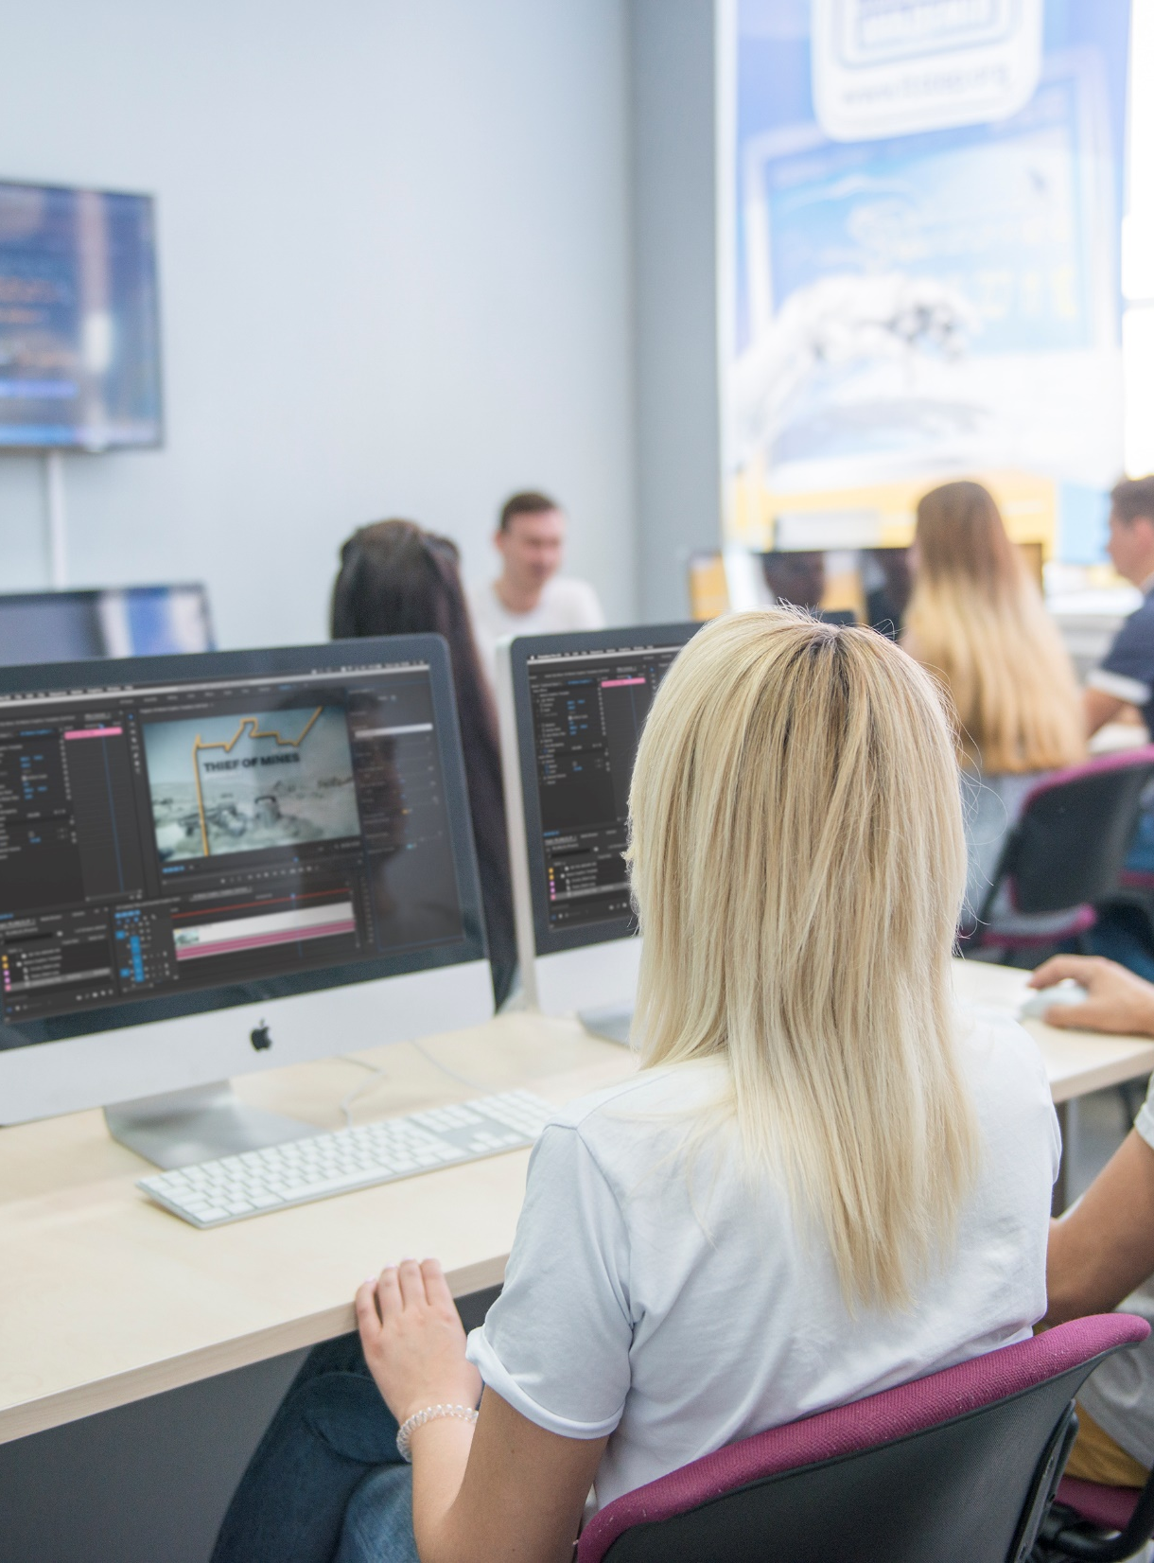

Высшее IT- образование
будущего!
Notes:
Одним из наиболее востребованных и актуальных направлений в образовании являются «Информационные технологии».
И это не удивительно, потому, что информационные технологии на сегодняшний день проникли во все сферы деятельности человека.
Информационные технологии позволяют в значительной степени упростить и повысить качество всех без исключения сфер общественной жизни.

Slide 2
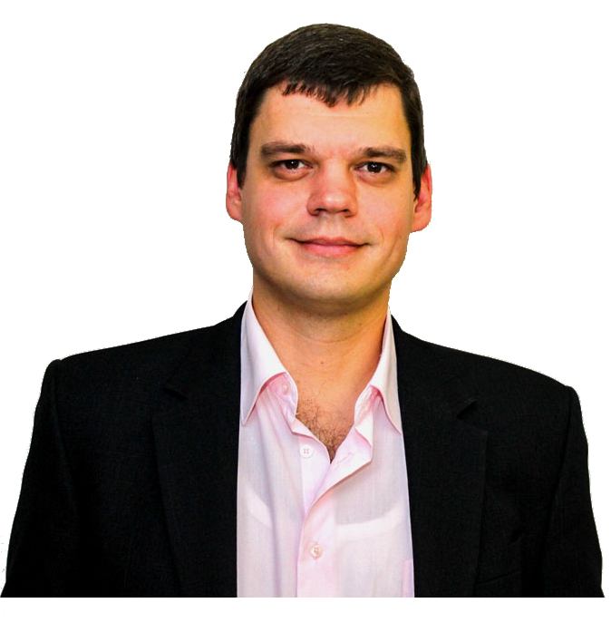
Разрешите представиться
Шаптала Максим Валентинович
Ректор It Step University Dnipro
Notes:
1. слайд с Ректором

Slide 3

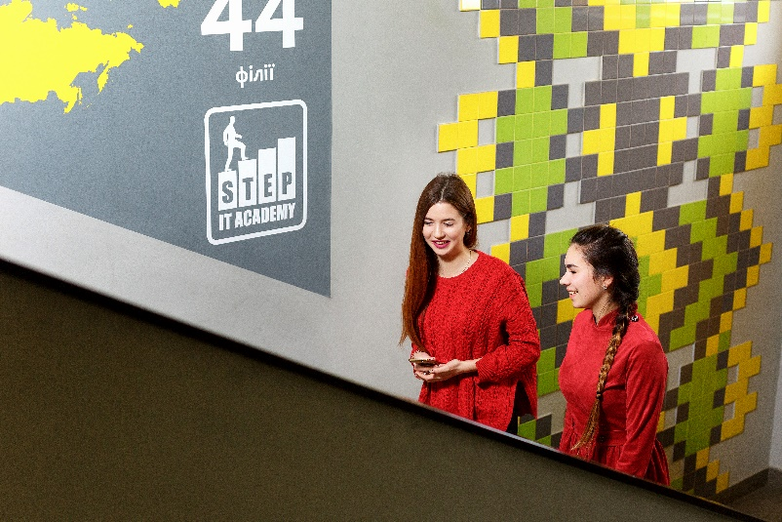

О чем поговорим:
Знакомство
с Университетом
Экскурсия /Собеседование / индивидуальные
консультации
Ответы на вопросы Заключение договоров

Slide 4

По данным IT Community Dnipro
170+
5
IT компаний в Днепре
4%
Место по уровню развития IT отрасли
ВВП
7000+
IT специалистов
Notes:
IT является фундаментом нового качества жизни и для нашего города.
По данным IT Community Dniro, Днепр входит в первую пятерку городов Украины по уровню развития IT-отрасли.
Около 170 IT-компаний имеют офисы в нашем городе, в них работает более 7000 специалистов, и этот показатель постоянно растет.
Ожидается, что к 2025 году количество IT специалистов удвоится. Все это говорит об огромном потенциале IT индустрии в нашем городе, о спросе на IT специалистов, больших возможностях для них в трудоустройстве.
Кроме того, наши специалисты ценятся также и в мире.
Об этом может свидетельствовать тот факт, что 13 украинских IT-компаний вошли в рейтинг 100 лучших аутсорсинговых компаний мира.
На сегодня IT сектор обеспечивает 4% ВВП Украины.
Есть основания полагать, что через 2 года он превысит 6% (6,8).

Slide 5


Высшее IT образование
2001
1999
2018
DNEPR
Notes:
Стремительное развитие IT-индустрии и острая потребность в высококвалифицированных специалистах и послужили причиной появления в нашем городе высшего учебного заведения нового поколения, современного, идущего в ногу с мировыми IT тенденциями.
Всем в нашем городе хорошо известна Компьютерная академия «ШАГ», которая работает с 2001 года.
Именно на базе данного учреждения и был создан новый университет.
Теперь и в нашем городе появилась возможность получить высшее IT образование на самом современном уровне по специальности Компьютерные науки.

Slide 6
Словакия
Польша
19
США
Братислава
Сиэтл
Варшава
Молдова
Тихуана
Кишинев
Мексика
стран
Швейцария
Женева
Румыния
Чернигов
Астана
Луцк
Караганда
Бухарест
Ровно
Киев
Львов
Тернополь
Житомир
Полтава
Харьков
Алматы
Хмельницкий
Каменское
Ивано-Франковск
Днепр
Казахстан
Болгария
Черновцы
Винница
Кривой Рог
Запорожье
София
Николаев
Мариуполь
Одесса
Херсон
Рио-де-Жанейро
72
Тбилиси
Бразилия
Грузия
Прага
Беларусь
Брно
Баку
Витебск
Чехия
Азербайджан
Минск
Пномпен
филиалов
Могилев
Бобруйск
Брест
Камбоджа
Гомель

Slide 7
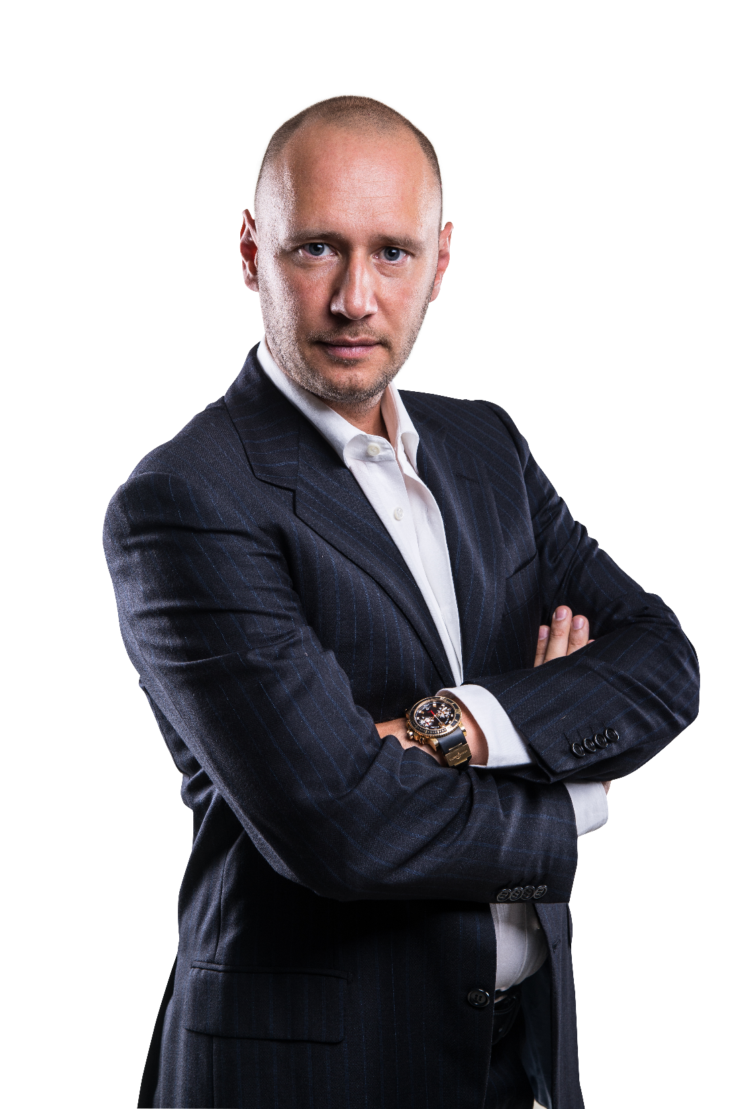
19
1400
Стран мира
преподавателей
300
филиалов
72
компьютеров
5000
выпускников
120000
студентов
45000
Дмитрий Корчевский
Основатель и генеральный директор
Компьютерной Академии ШАГ

Slide 8




Профессионализм
Современность
Забота
о студентах
Наши ценности

Slide 9
Преимущества IT профессии
СВОБОДНЫЙ
ГРАФИК
РАБОТА В ИННОВАЦИОННОЙ
КОМПАНИИ
УДАЛЕННАЯ
РАБОТА
ИНТЕЛЛЕКТУАЛЬНАЯ
КАСТА
ПРОФЕССИЯ
БУДУЩЕГО
ВЫСОКИЙ
СПРОС
ВЫСОКАЯ
ОПЛАТА ТРУДА
КАРЬЕРНЫЙ
РОСТ
ПОСТОЯННОЕ
РАЗВИТИЕ
Notes:
Практическая направленность является основой наших программ обучения, наша цель обучить так, чтоб выпускник успешно трудоустроился, имел высокий уровень квалификации, навыков, знаний и высокий доход.
Ведь, какие специалисты сейчас одни из самых высокооплачиваемых в Украине? Именно Специалисты IT индустрии.
Кроме того, они работают в самых современных офисах, имеют сплоченные команды, прекрасные, комфортные условия труда и безграничные возможности для собственного развития.
Полученные знания гарантируют трудоустройство наших выпускников.

Slide 10




Специальность «Компьютерные науки»
Бакалаврские программы
Разработка
программного
обеспечения
Компьютерная 2D/3D графика и web -дизайн
Сети и
кибербезопасность
Web-программирование
Notes:
Наш университет дает возможность получить самые нужные и ценные знания, а не просто диплом как корочку.
Поэтому, обучение построено на самых современных и актуальных программах, согласованных с IT сообществом Днепра, соответствует мировым трендам развития IT рынка.
Программа обучения включает три специализации: Разработка программного обеспечения, Сети и кибербезопасность, Компьютерная графика и дизайн. В программу обучения входят только те дисциплины, которые действительно будут востребованы в будущем IT специалистом. Большое внимание уделяется освоению английского языка, умению критически мыслить, способности к взаимодействию и коммуникации, навыкам командной работы, творческому подходу к делу, элементам менеджмента и умению публично представлять свой проект.

Slide 11
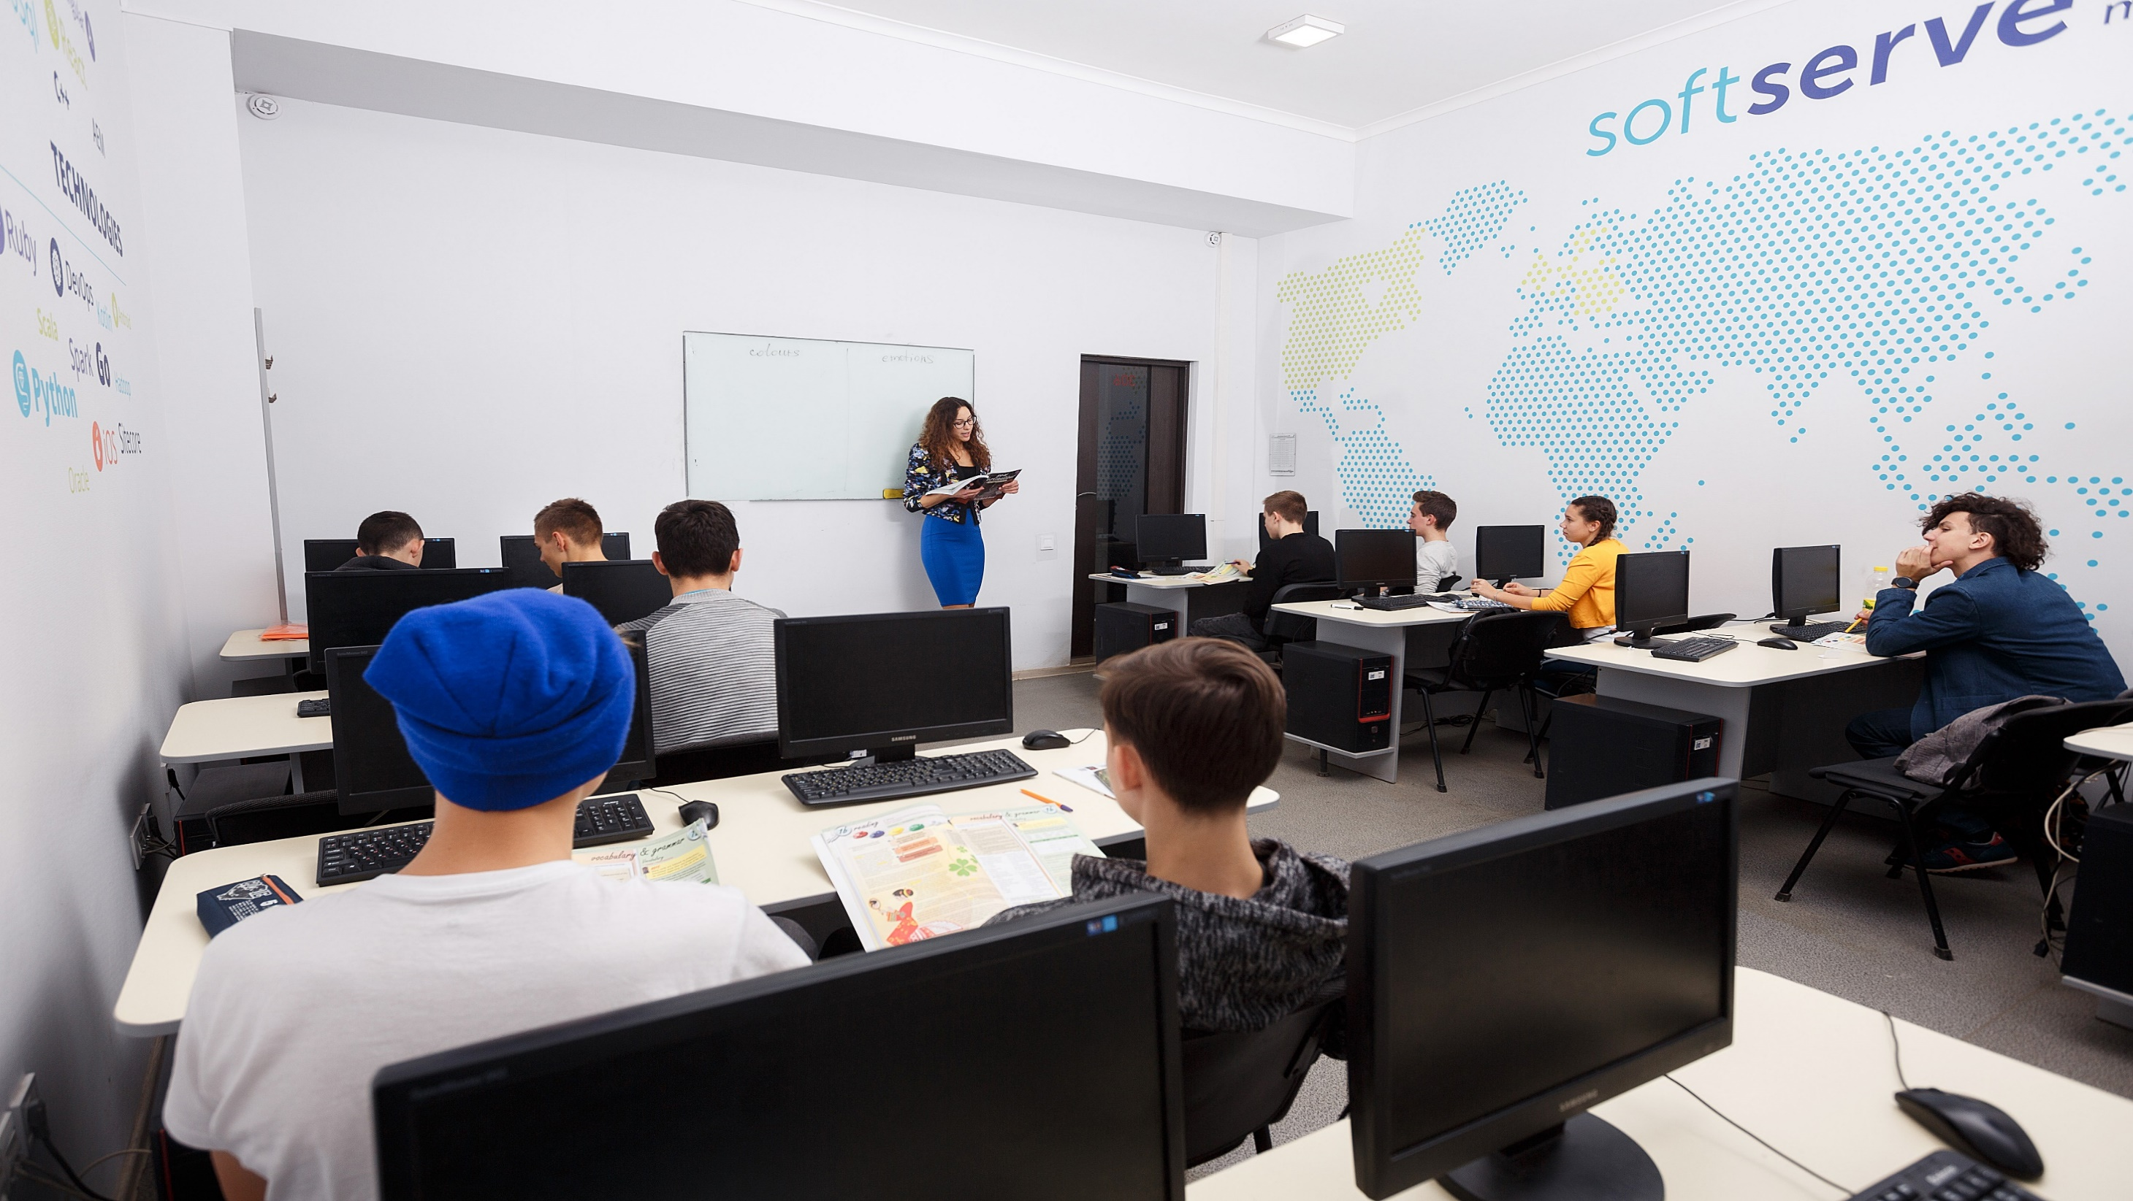

Преподаватели-практики
Учебные программы соответствуют потребностям ІТ-рынка
Максимум практики
Программы сформированы на основе опыта ведущих университетов мира
Notes:
Авторські – експертиза в ІТ, співпраця з компанія

Slide 12
ПРОГРАММА
Современные технологии программирования.
Языки программирования (C, C++, C#, Java, JavaScript, PHP и др.)
Методы командной разработки.
Технологии программирования и администрирования баз данных.
Паттерны проектирования ПО.
Реляционные и не реляционные базы данных
Разработка ПО под мобильные платформы Android, iOS.
Разработка WEB-приложений.
Разработка игр.
Сетевые приложения.
Современные технологии безопасности ПО.
Проектный менеджмент.
Машинное обучение
Разработка
программного
обеспечения
В программу обучения входят авторизованные курсы
CISCO NETWORKING ACADEMY
и MICROSOFT IMAGINE ACADEMY

Slide 13
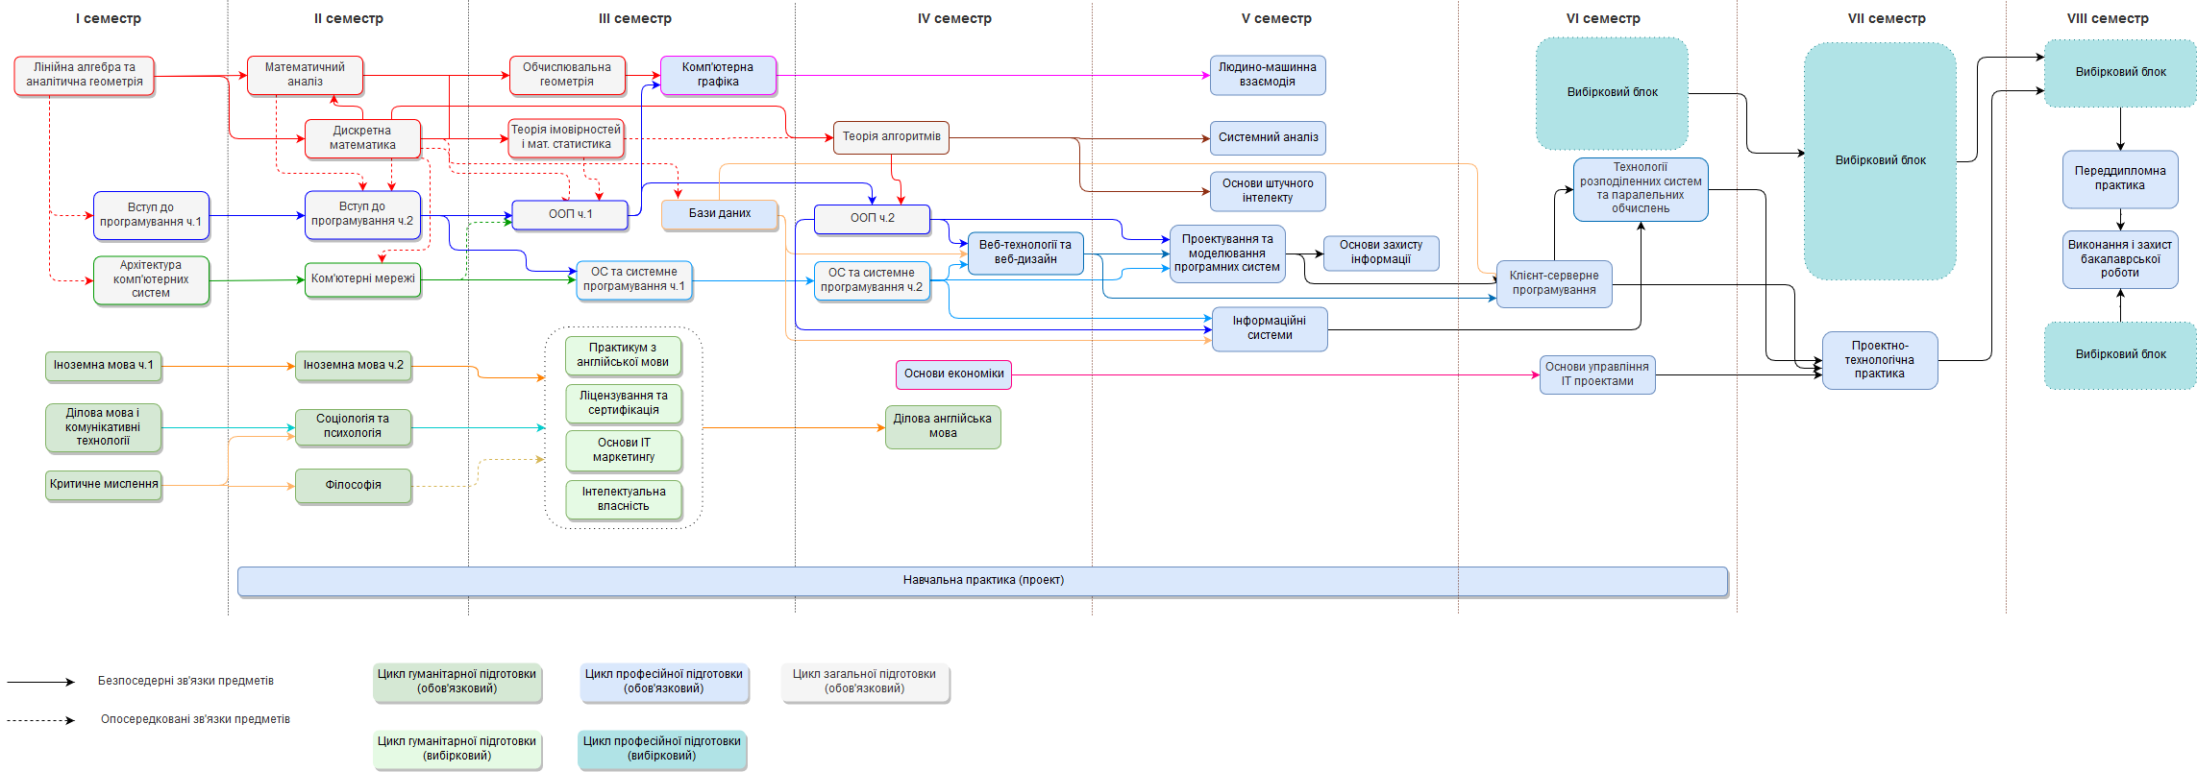

Slide 15
ПРОГРАММА
Языки программирования (C, C++, JavaScript, PHP и др.)
Методы командной разработки.
JSON, XML
Web-сервисы: SOAP (Simple Object Access Protocol), REST (Representational State Transfer)
Технологии программирования и администрирования баз данных.
Паттерны проектирования ПО.
Реляционные и не реляционные базы данных
Разработка WEB-приложений.
Node.js, фреймворк Express
Angular, React.js, Vue.js
CMS: Wordpress, Joomla, Drupal
Yii2, Laravel, Symphony
Разработка игр.
Сетевые приложения.
Современные технологии безопасности ПО.
Проектный менеджмент.
Машинное обучение
Web - программирование
В программу обучения входят авторизованные курсы
CISCO NETWORKING ACADEMY
и MICROSOFT IMAGINE ACADEMY

Slide 16
ПРОГРАММА
Построение IPv4 и IPv6 сетей:
Технологии LAN: Ethernet, L2/L3 Switching, VLAN, STP (RSTP, MSTP)
Протоколы маршрутизации: EIGRP, OSPF, BGP
Технологии обработки multicast: IGMP, CGMP, PIM.
Реализация ключевых сетевых сервисов.
Технологии обеспечения безопасности сетей.
Операционные системы Windows Server и GNU/Linux.
Развертывание и поддержка рабочих станций.
Windows 10.
Управление инфраструктурой Active Directory в Windows Server.
Реализация сервисов на базе Windows Server и GNU/Linux.
Резервное копирования и восстановление данных.
Кибербезопасность.
Сети и
кибербезопасность
В программу обучения входят авторизованные курсы
CISCO NETWORKING ACADEMY
и MICROSOFT IMAGINE ACADEMY

Slide 17
ПРОГРАММА
Графические редакторы компании Adobe: Photoshop, Illustrator, InDesign.
Навыки рисунка, создания эскизов.
Теория дизайна, брэндинг и айдентика, работа с фирменными стилями.
Вёрстка и макетирование.
Допечатная подготовка.
Web-дизайн и web-кодинг, дизайн и создание web-страниц.
Создание анимации в Adobe Animate.
Юзабилити и поисковая оптимизация веб-сайтов.
Autodesk 3ds Max и Autodesk Maya 3d, прохождение сертификации.
3D-моделирование и визуализация.
3D-анимация, создание компьютерных мультфильмов.
Работа с видео и звуком.
Компьютерная 2D/3D графика и web -дизайн

Slide 18

Лекции

Slide 19
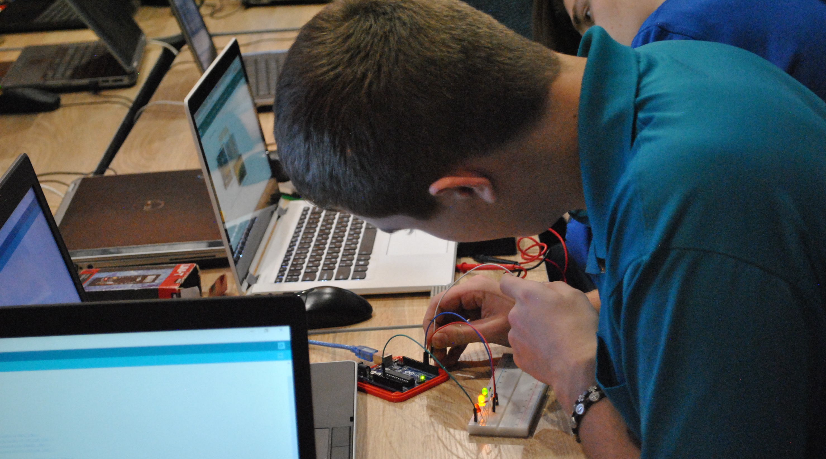
Практические занятия

Slide 20
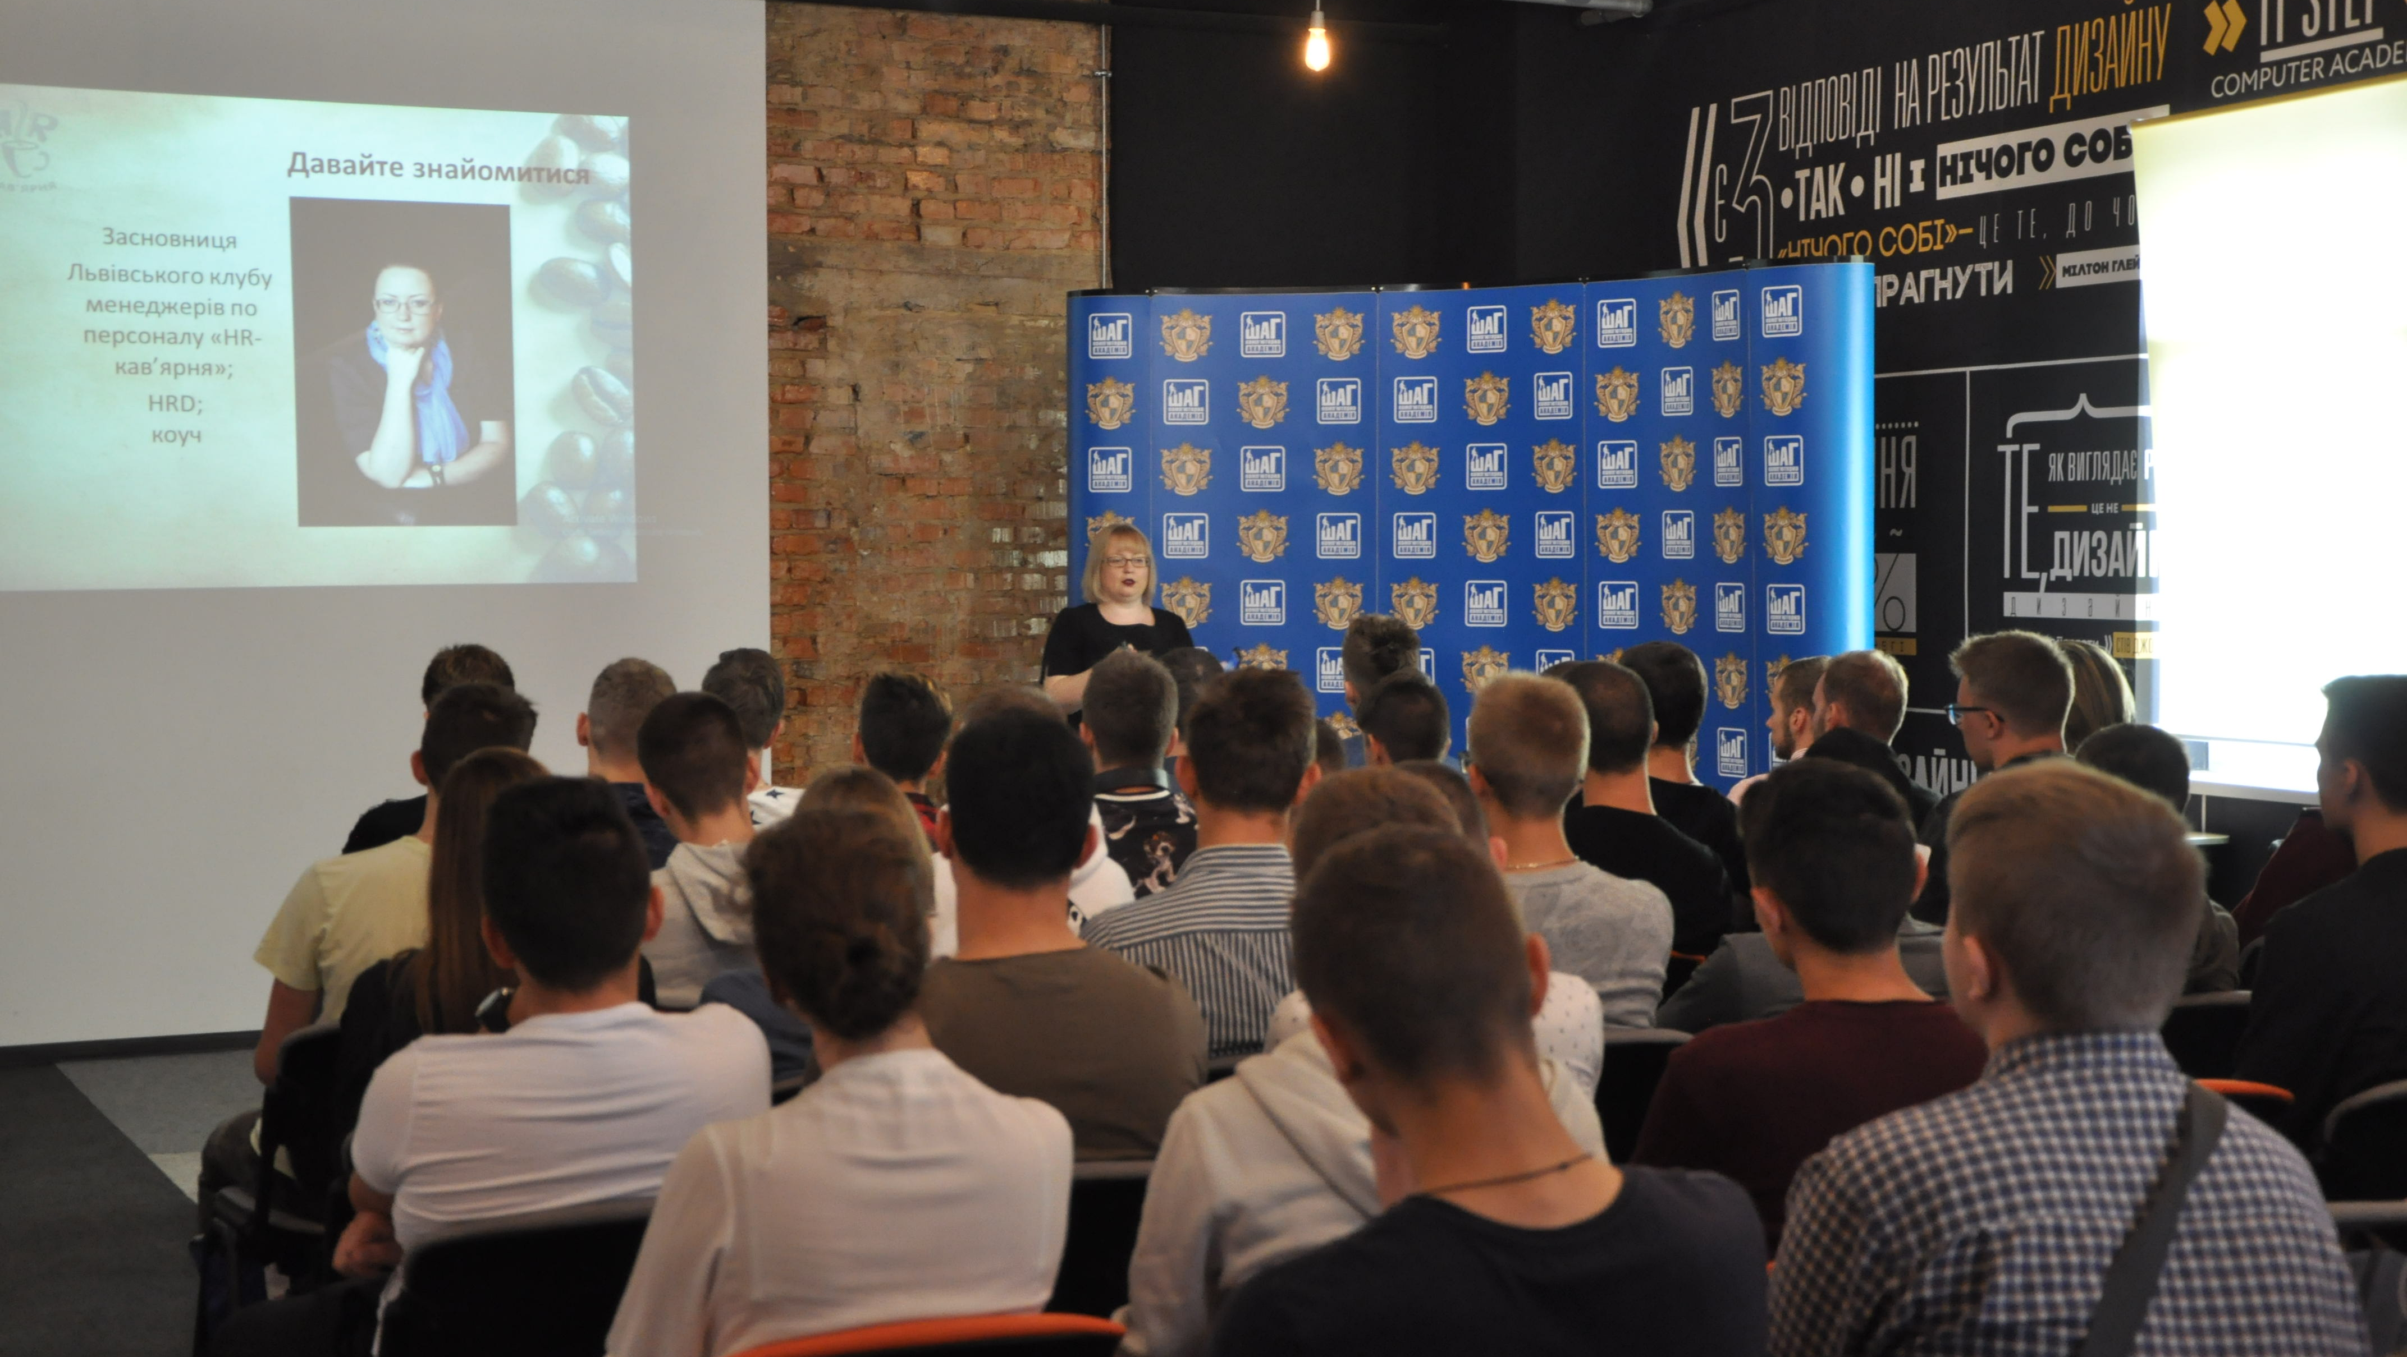
Мастер-классы от экспертов

Slide 21
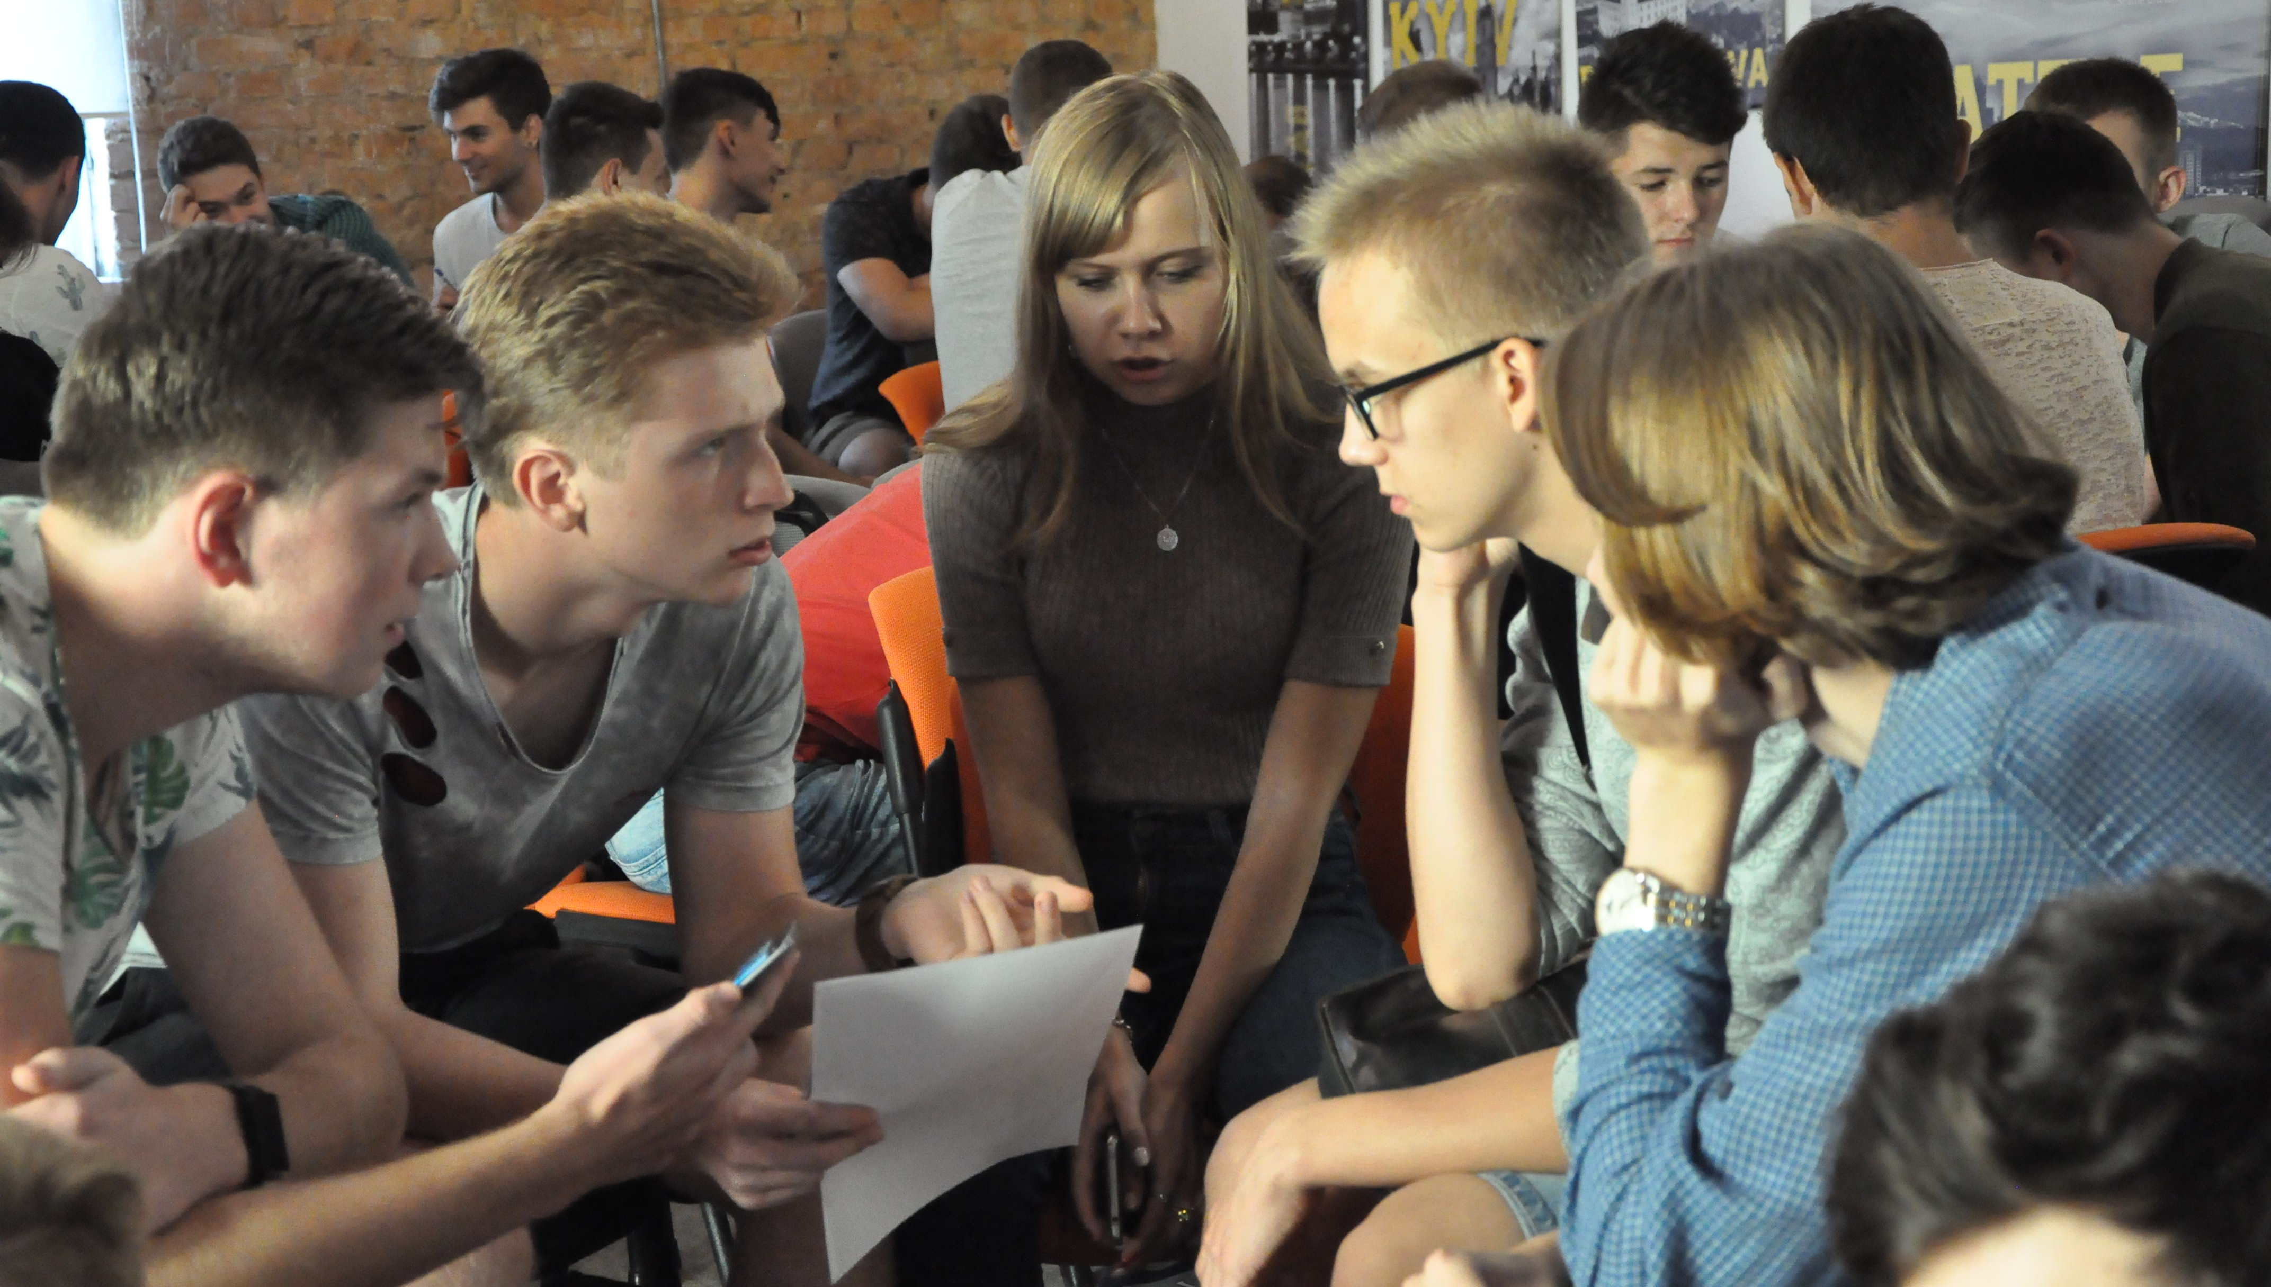
Воркшопы и тренинги

Slide 22
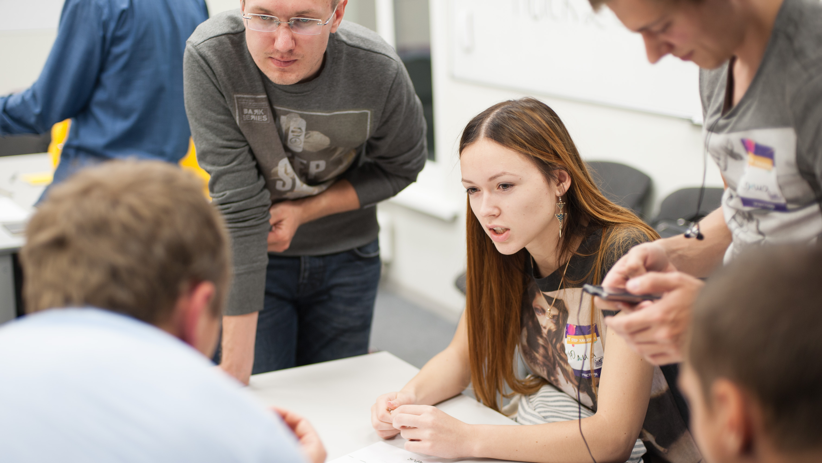
Конкурсы, олимпиады, хакатоны

Slide 23
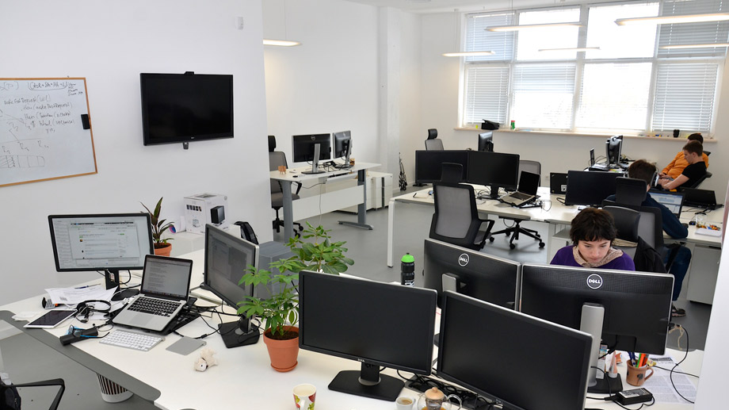
Практика в IT компаниях

Slide 24
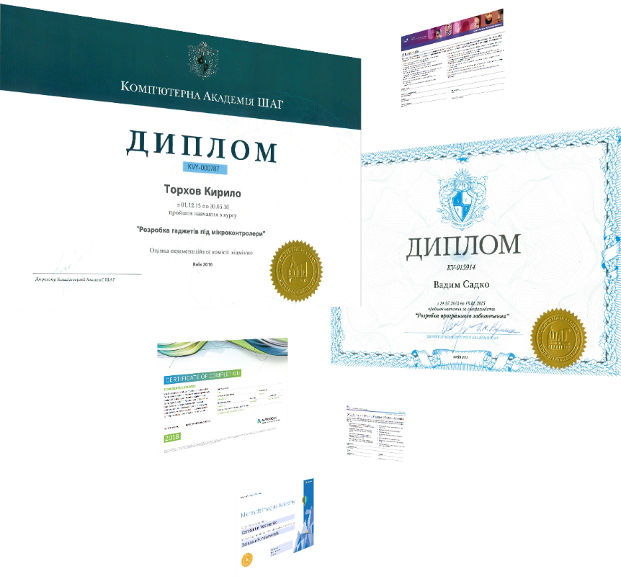





По окончанию обучения
студенты получают
диплом
государственного образца
а также, международные сертификаты
от компаний-партнеров:
Notes:
Кроме диплома государственного образца, студенты получают сертификаты компаний мирового уровня Microsoft, Cisco, Autodesk.

Slide 25
Кем могут работать выпускники
Специализация: Разработка ПО & Web-программирование
Разработчик программного обеспечения
Разработчик и администратор баз данных
Архитектор программной системы
Аналитик (проектировщик) программного обеспечения
Инженер по контролю качества ПО
Тестировщик/Автотестировщик (QA)
Руководитель процесса создания программного обеспечения
Разработчик Android/iOS
Front-end разработчик
Back-end разработчик
Full Stack разработчик

Slide 26
Кем могут работать выпускники
Специализация: Сети и кибербезопасность
Разработчик прикладного программного обеспечения.
Разработчик и администратор баз данных.
Администратор информационной системы.
Системный администратор.
Инженер по организации защиты информационных систем.
Эксперт по защите информации.
Разработчик средств защиты информации.
Аналитик компьютерных систем.
DevOps

Slide 27
Кем могут работать выпускники
Специализация: Компьютерная 2D/3D графика и web -дизайн
Дизайнер сайтов
Дизайнер мобильных приложений
Верстальщик сайтов
Дизайнер полиграфической продукции и рекламы
Дизайнер интерфейсов
Разработчик логотипов и фирменного стиля, корпоративной айдентики и брендинга
flash-аниматор
Администратор CMSДизайнер интерьеров
3D-аниматор
3D-дизайнер
Game дизайнер

Slide 28
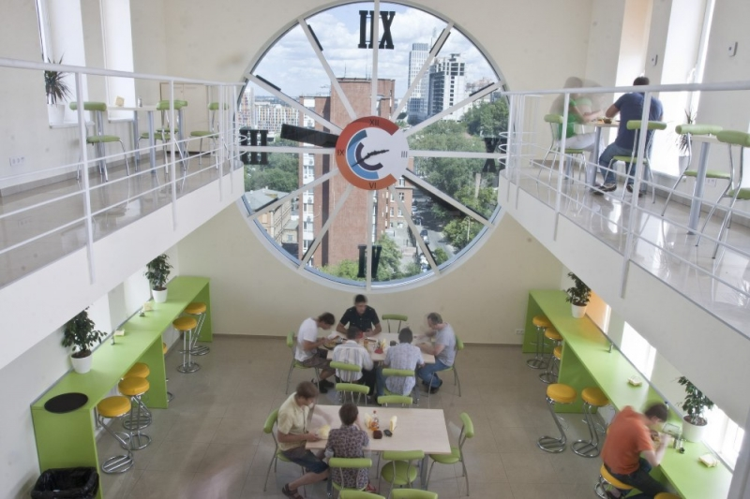
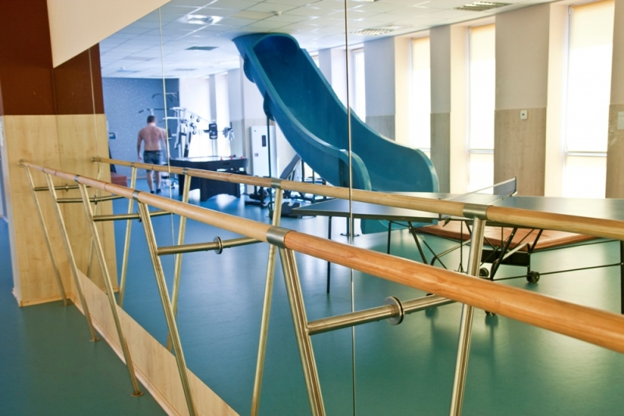
Где будут работать выпускники университета
Notes:
3. Также нужно дописать где можно работать с названиями компаний наших из Днепра.
Днепропетровский офис Ciklum занял семь верхних этажей торгово-офисного центра «Ступени» на Баррикадной.

Slide 29









Где работают наши выпускники
Notes:
1. Также нужно добавить инфо про трудоустройство и про то что нас поддерживают ИТ компании ( написать какие )
3. Также нужно дописать где можно работать с названиями компаний наших из Днепра.

Slide 30
Трудоустройство выпускников
Знания полученные в процессе обучения гарантируют трудоустройство выпускников
Доступ лучшим студентам в закрытый раздел вакансий
Встречи с HR
Мастер-классы от HR и специалистов из IT компаний
Экскурсии в IT компании
Присутствие HR на защите дипломных проектов

Slide 31
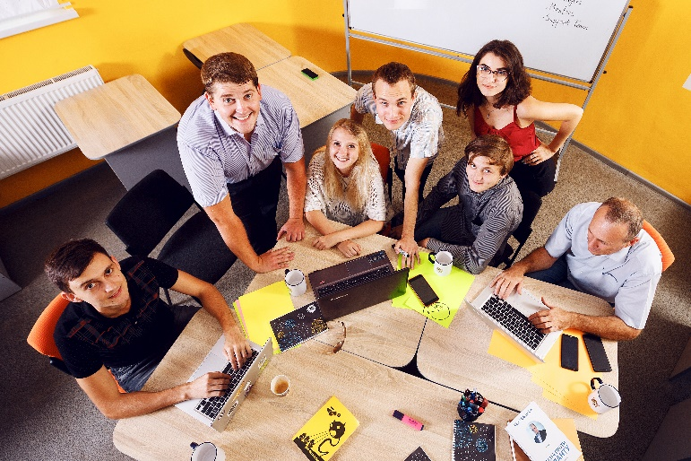
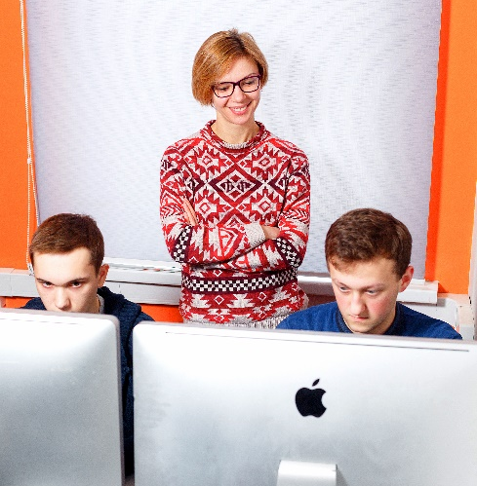

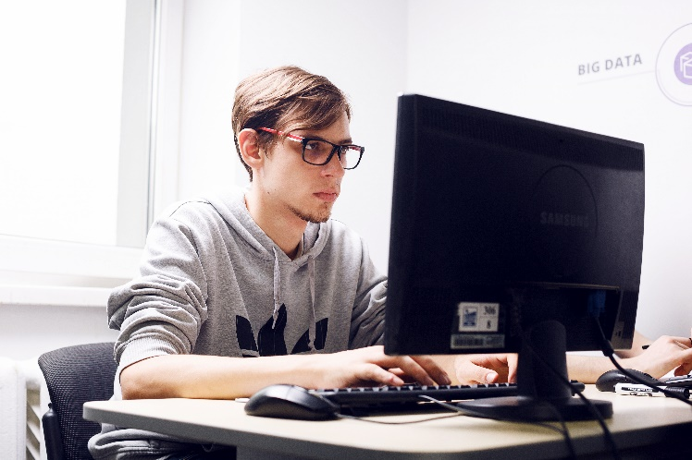
Факторы успешной учебы
Посещаемость
Высокую
успеваемость
Самоподготовка
Выполнение
домашних
заданий

Slide 32

Доуниверситетская подготовка – это старт в IT для учеников 9-10 классов
Продолжительность учебной программы - 2 года (4 семестра)
Продолжительность учебной программы - 1 год (2 семестра)

Slide 33
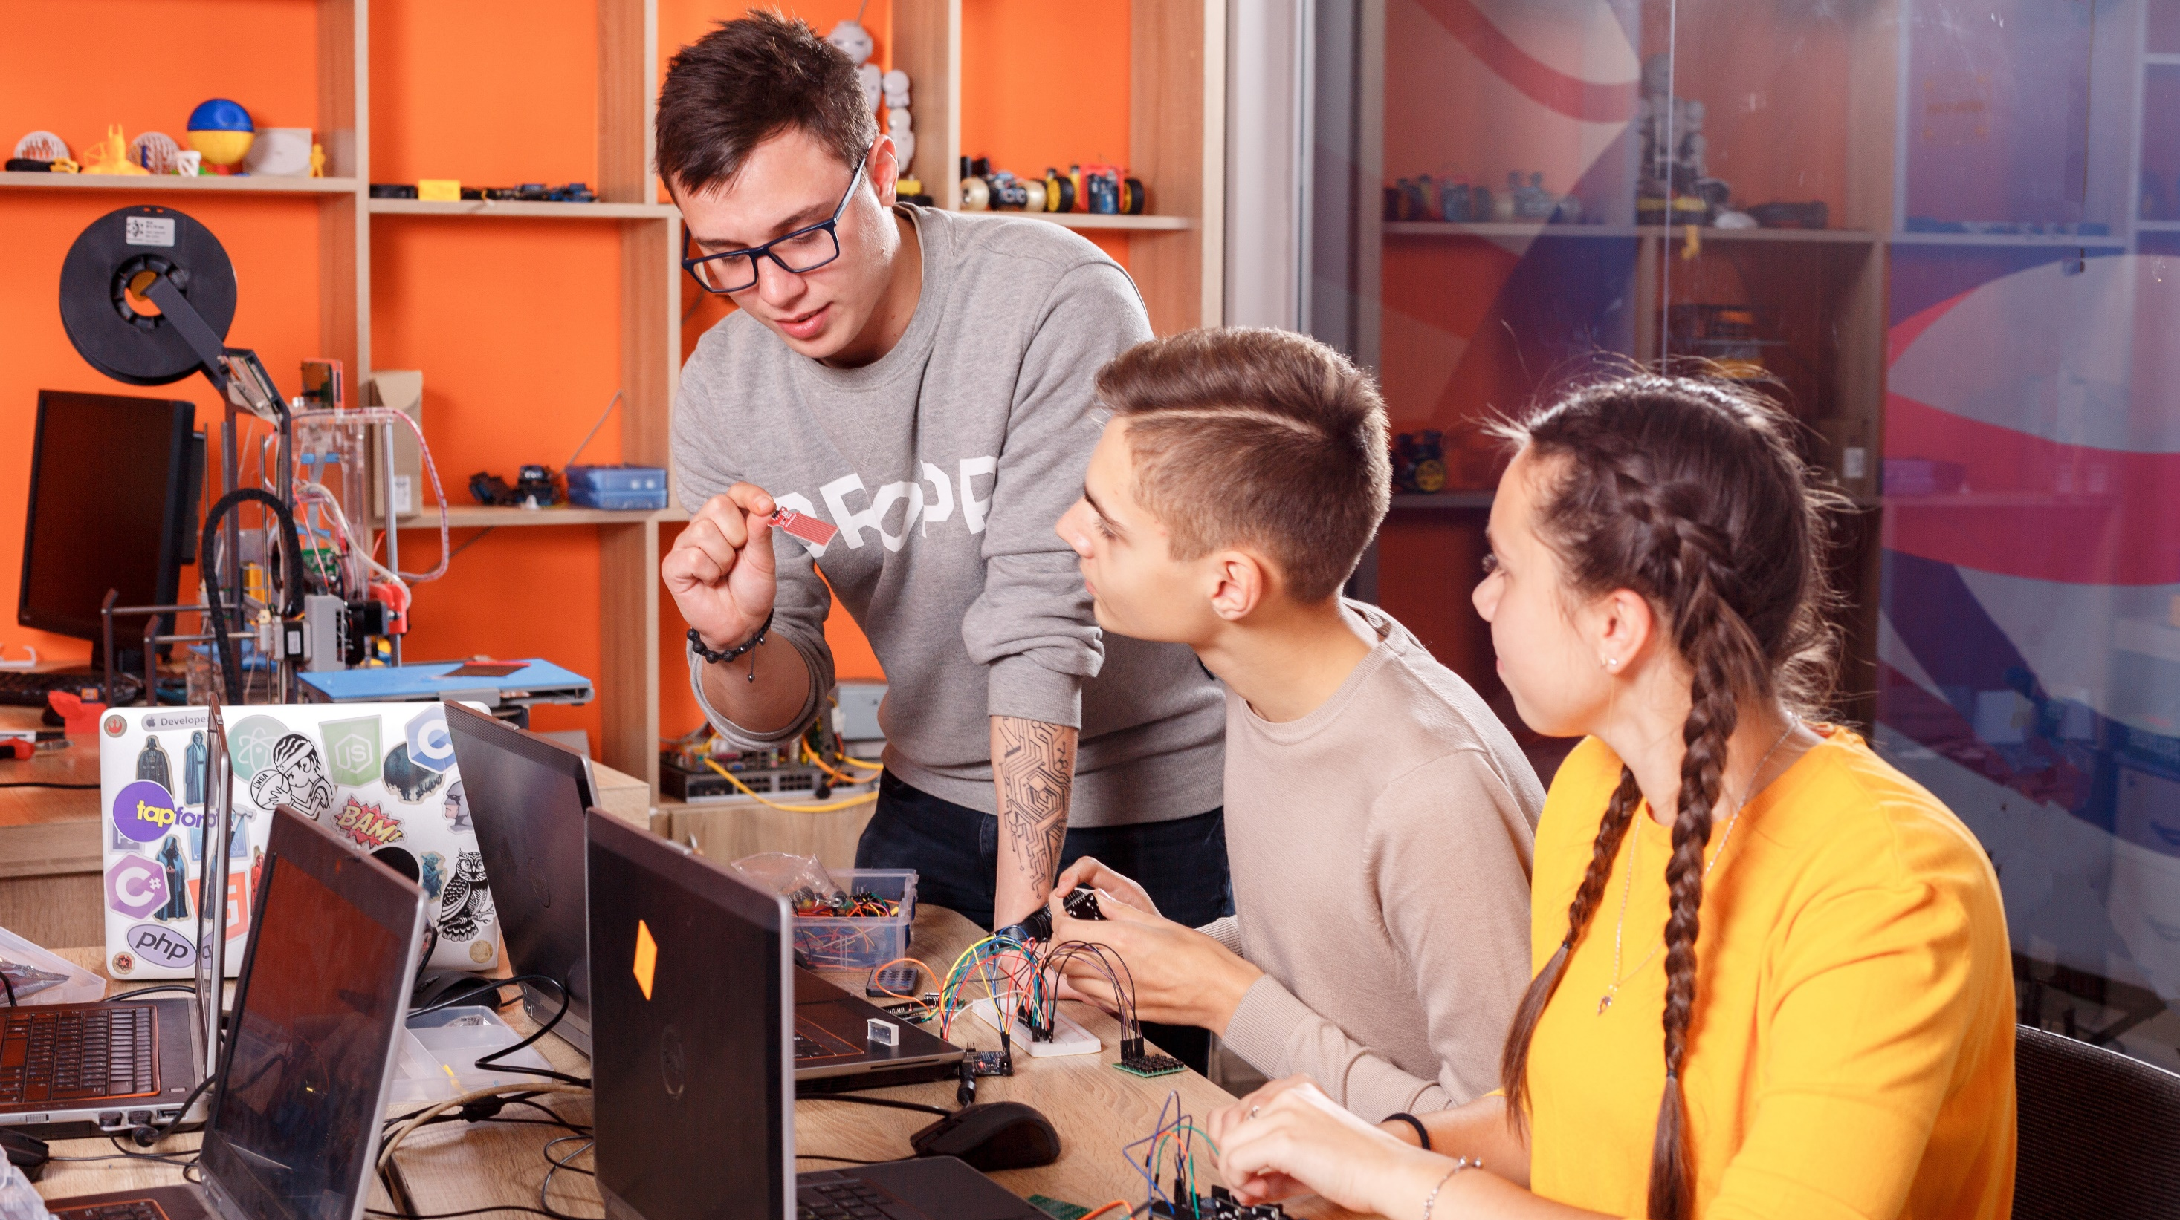
HARD SKILLS
Веб-программирование
Разработка программного обеспечения
Робототехника
Современные информационные технологии
Компьютерная графика

Slide 34

SOFT SKILLS
Английский язык
Математика
Украинский язык и литература
Основы критического мышления
Риторика

Slide 35
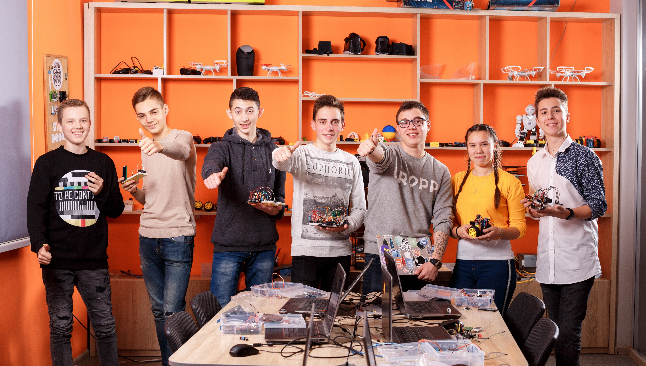
ФОРМАТ ОБУЧЕНИЯ
Тренинги
Практические занятия
Командная работа над проектами
Презентация результатов

Slide 36
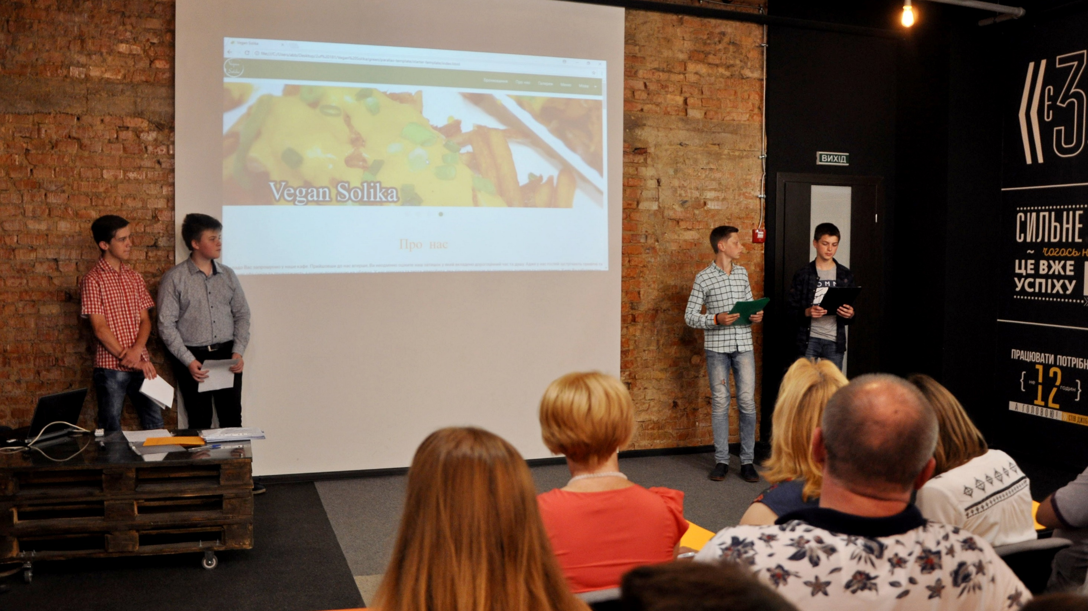
В конце семестра – защита проекта
Notes:
Захисти проектів

Slide 37

„Facebook — шикарный опыт, мне просто повезло. Но я жалею, что не доучился в университете, где тебе дают больше, чем ты знаешь. Там ты просто получаешь удовольствие, открывая мир.”
Notes:
Для того, чтоб добиться успеха в любом деле, в частности в сфере ИТ, нужны три составляющие: желание, хорошее образование и упорный труд в наработке собственного опыта.
Практически все выдающиеся гении ИТ индустрии обучались в хороших университетах, хотя некоторые и не закончили их.
Например, Марк Цукерберг, поступил в университет, но, проучившись 3 года, покинул его, чтобы заняться собственной компанией.
Тогда он сказал: "Facebook — шикарный опыт, мне просто повезло. Но я жалею, что я не доучился в университете, где тебе дают больше, чем ты знаешь.
Там ты просто получаешь удовольствие, открывая мир".
Но спустя 12 лет после отчисления закончил обучение и получил диплом, несмотря на то, что уже достиг успеха и благосостояния.
Наш университет дает возможность получить те фундаментальные знания и навыки, которые и являются основой для раскрытия талантов наших студентов и реализации самых смелых идей в IT.

Slide 38

Поступление в IT Step University Dnipro
Документы для поступления:
Сертификаты ЗНО:
Украинский язык и литература
Математика
Иностранный язык или Физика
Аттестат о среднем образовании
4 фотографии 3х4
Приписное
Прием документов: с 10 июля по 22 июля 2019
Начало занятий: 1 сентября 2019

Slide 39
Поступление на доуниверситетскую подготовку
Документы для поступления:
Паспорт
ИНН
Свидетельство о рождении
Начало занятий: 1 сентября 2019
Notes:
Желающих очень много, количество мест ограничено, поэтому спешите заключить договора

Slide 40


Slide 41

День открытых дверей в Университете
Notes:
2. в конце слайд с приглашением на ДОД.

Slide 42

Notes:
Для того, чтоб добиться успеха в любом деле, в частности в сфере ИТ, нужны три составляющие: желание, хорошее образование и упорный труд в наработке собственного опыта.
Практически все выдающиеся гении ИТ индустрии обучались в хороших университетах, хотя некоторые и не закончили их.
Например, Марк Цукерберг, поступил в университет, но, проучившись 3 года, покинул его, чтобы заняться собственной компанией.
Тогда он сказал: "Facebook — шикарный опыт, мне просто повезло. Но я жалею, что я не доучился в университете, где тебе дают больше, чем ты знаешь.
Там ты просто получаешь удовольствие, открывая мир".
Но спустя 12 лет после отчисления закончил обучение и получил диплом, несмотря на то, что уже достиг успеха и благосостояния.
Наш университет дает возможность получить те фундаментальные знания и навыки, которые и являются основой для раскрытия талантов наших студентов и реализации самых смелых идей в IT.

Slide 43
Продолжаем
Знакомство
с Университетом
Экскурсия /Собеседование / индивидуальные
консультации
Ответы на вопросы Заключение договоров

